Slide 1
Title page with image but less space for Author lists
Authors can be placed here

Slide 2
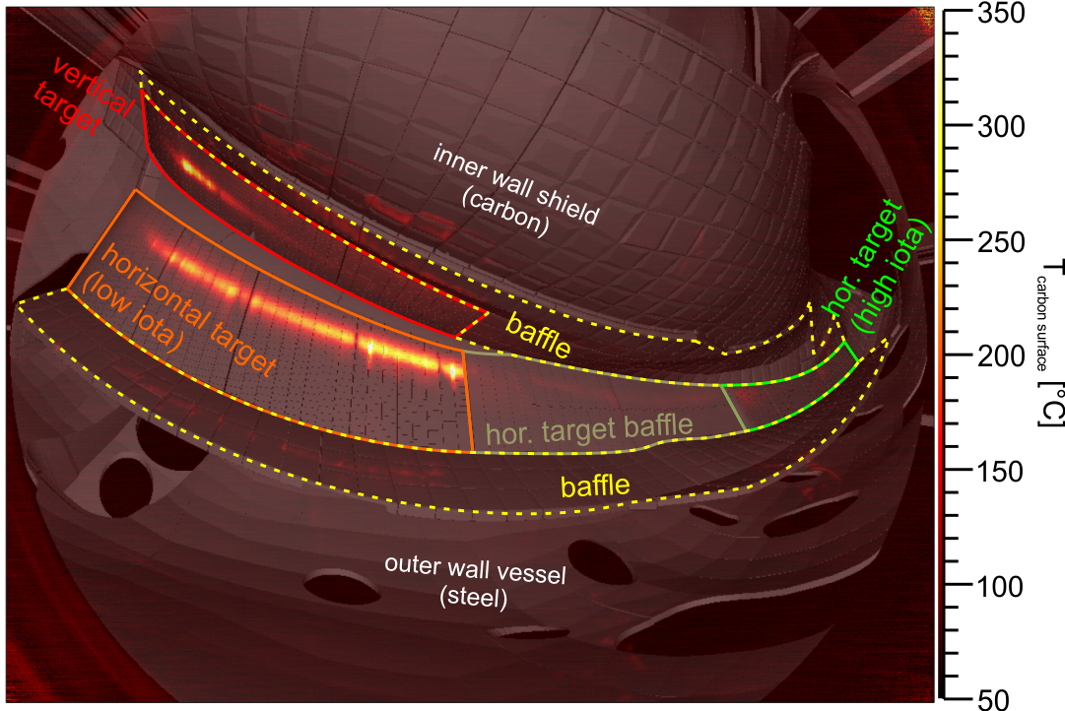
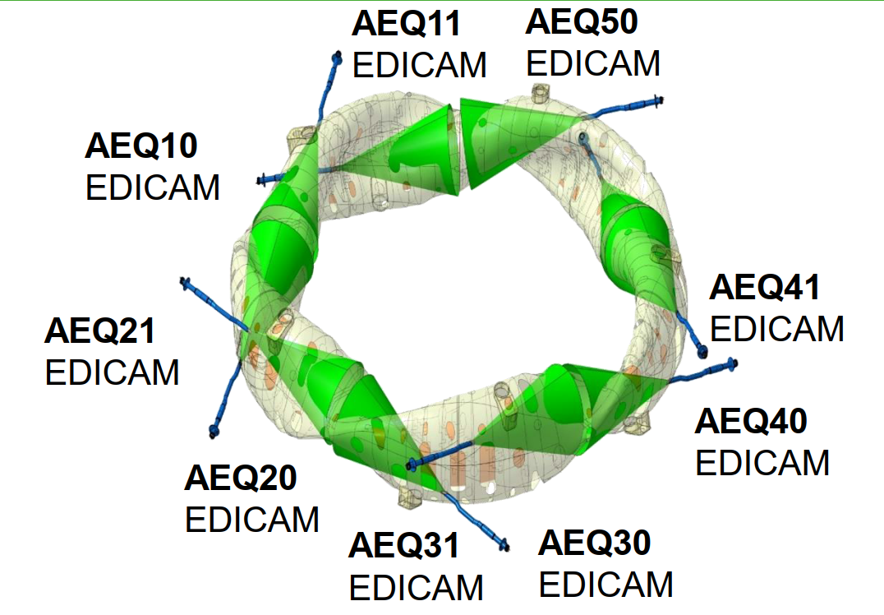
Anlagenübersicht in Dev/DT
A069 – Divertorthermographie
Umbau auf Endoskope
Überwachung mit 12 IR-Kameras
Einheitlicher Kamera-Typ (Hercules)
A042 – Videodiagnostik
10 EDICAMs für ca. 90 % Abdeckung
3 Schnelle Kameras (>100 kHz) für schnelle Ereignisse (Pellet, Tespel, LBO)

Slide 3
Kurzfristige Ziele Divertor-Thermographie (bis OP2.4)
Ausbau des alten System (8 Tauchrohre)
Einbau des neuen Systems (8 Endoskope)
Inbetriebnahme der Anlage
Erweiterung des Umfangs von Forensic
Aktivierung von cFIS auf Basis der Alarme von QIR
Heutige Maske: Alle Pixel außerhalb des Sichtfelds + bad pixels + W-basierte KIPS
Erweiterung der Maskierung mit TM56h und Surface Layers
Um unnötiges Abschalten zu vermeiden
Überprüfung der erweiterte Maske in Post-processing notwendig

Slide 4
Mittelfristige Ziele Divertorthermographie (OP2.4 - MP2.6)
Ersatzendoskope zusammenbauen
Umbau der WEGA-Fläche für die Wartung von kontaminierten und aktivierten Komponenten
Untersuchungen zu den Effekten der Wasserstoffspülung
Erfahrung der nachfolgenden OP notwendig
Untersuchung ob AEA Haube Schutz braucht gegen IRCH
Verbesserungsmaßnahmen aus AEF in AEA unsetzen
Austausch der Spiegelheizer und Kalibrierheizer in AEA
➔ erfordert Ausbau / Positionierung / Heißlecktest / Kalibrierung / Einbau
Austausch Verstellvorrichtung IR Kamera durch starren Passstück
Korrektorlinse AEA für Spektroskopie umtauschen
Glasperlen in optischen Box
Integration von Spektrometer in AEF Endoskope
Erweiterung Kalibrierhilfe im offenen PG von AEA auf AEK und AEF
Kalibrierhilfe im geschlossenen PG
Auf 500 °C heizbare Graphitkachel auf Baffle mit Temperatursensor (2 Kachel pro Divertormodul)

Slide 5
Langfristige Ziele Divertor-Thermographie (MP2.8+)
Neues IR System für schnelle Plasmaeffekte
Neues IR System für schnelle Teilchen auf der Wand

Slide 6
Mittelfristige Ziele QIR
Real-time imaging (QIR)
Sharpening of the raw image via subtraction of halo measured in lab
Suppression of vibrations of AEA endoscopes after vibration pattern recognition
Improvement of signal to noise ratio by averaging signal of multiple frames for cold pixels
At the expense of lower frame rate
Keeping high frame rate for hot pixels
Translation of radiation to temperature taking spatial and angular variation of emissivity and reflection of all PFCs into account (reflection model) including lab measurement of optical surface properties
Development of black tent at constant temperature for measurement purposes
Best guess prediction of surface layer mass and thermal resistance to bulk by assessment of transient heating and cooling behavior over multiple experiments.
Prediction of heat fluxes using DELVER and comparison with calorimetry
It is foreseen that step 1-4 could be implemented in real time, the other steps remain part of post-processing
Assessment of heat flux dependency on magnetic configuration and plasma parameters
Comparison IR with H_{alpha} data

Slide 7
Kurzfristige Ziele Videodiagnostik
Rückbau von 2 in-vessel Shuttern
Sonst kaum Arbeiten an der Hardware
Hauptaugenmerk liegt auf Software
Sofortiges Schreiben von h5-Dateien statt Umwandlung von Binärdaten im Postprocessing
Nadelöhr: Festplatten-Schreibgeschwindigkeit
Automatische Erkennung des Experimenttyps (Physics, Conditioning, etc.)
Durch Abfrage des Logbuchs oder GeRI-Integration
Autonome Datenerfassung (EDIDAQ) ähnlich wie auf CoDa Stations

Slide 8
Langfristige Ziele Videodiagnostik
EDICAM Sensormodule (Lupa 1300 CMOS) sind abgekündigt
Einige Ersatz-Module sind vorhanden
Neue Sensoren sind notwendig
Neues Design mit 4-facher Auflösung und Mikrofilter-Array (für 4 unterschiedliche Wellenlängen)

